Slide 1
软件工程概论复习课
2025年春
宋娟

Slide 2
关于考试
简答题（5*8分=40分）
分析题（3*20分=60分）
平时成绩 30% 考勤和大作业
考试成绩70%

Slide 3
何为软件工程
何为软件工程
软件危机
软件危机是指落后的软件生产方式无法满足迅速增长的计算机软件需求，从而导致软件开发与维护过程中出现一系列严重问题的现象
将系统的、规范的、可量化的方法应用于软件的开发、运行和维护的过程；以及上述方法的研究 -- [IEEE 93]
软件工程的三要素

Slide 4
2.3.1 过程(Process)
从管理的视角，回答软件开发、运行和维护需要开展哪些工作、按照什么样的步骤和次序来开展工作
对软件开发过程所涉及的人、制品、质量、成本、计划等进行有效和可量化的管理
典型成果
过程模型，如瀑布模型、增量模型、原型模型、迭代模型、螺旋模型等等
方法，如敏捷开发方法、群体化开发方法、DevOps方法
管理，如配置管理、质量管理、团队组织等

Slide 5
2.3.2 方法学(Methodology)
从技术的视角，回答软件开发、运行和维护如何做的问题
为软件开发过程中的各项开发和维护活动提供系统性、规范性的技术支持
如何理解和认识软件模型是什么
如何用不同抽象层次的模型来描述软件制品
采用什么样的建模语言来描述软件模型等等
典型成果
结构化软件开发方法学
面向对象软件开发方法学
基于构件的软件开发方法学

Slide 6
2.3.2 工具(Tool)
从工具辅助的视角，主要回答如何借助工具来辅助软件开发、运行和维护的问题
帮助软件开发人员更为高效地运用软件开发方法学来完成软件开发过程中的各项工作，提高软件开发效率和质量，加快软件交付进度。
如需求分析、软件设计、编码实现、软件测试、部署运行、软件维护、项目管理、质量保证等，简化软件开发任务，
典型成果
SonarQube、Eclipse、Visual Studio等

Slide 7
1.3 软件过程模型
软件过程模型(Software Process Model)
定义了软件开发的具体活动以及活动间的逻辑关系
任务、目标、输入和输出
投入人员、工具、资源和成本等
活动1
活动2
活动3
活动n
可以是技术活动和管理活动
活动间的关系和次序

Slide 8
典型的软件过程模型
瀑布模型
增量模型
迭代模型
原型模型
螺旋模型
敏捷开发
需要系统、规范性的软件过程模型的指导
每种软件过程模型有其各自的特点和适用的场所

Slide 9
2.2 瀑布模型(Waterfall Model )
1970提出的第一个软件过程模型
需求分析
特点
与软件生命周期相互一致
步骤严格按照先后次序和逻辑关系来组织实施
上一步骤的输出是下一步骤的输入，下一步在需等到前一步骤完成后才能实施
每个活动结束后需要评审
优点
简单，一目了然，易理解、掌握、应用和管理
概要设计
详细设计
编码实现
集成测试
适合于需求易于定义、不易变动的软件系统
确认测试

Slide 10
2.4 增量模型(Incremental Model)
需求分析
渐进式、增量式地实现软件功能
优点：渐进快速交付，并行开发，提高效率
概要设计
增量n
增量1
详细设计
详细设计
编码实现
编码实现
集成测试
集成测试
确认测试

Slide 11
2.5 迭代模型(Iterative Model)
需求分析
迭代1
需求分析
迭代2
迭代n
概要设计
概要设计
详细设计
详细设计
编码实现
编码实现
软件测试
软件测试
每次迭代只针对部分需求，完成部分可确定的软件需求

Slide 12

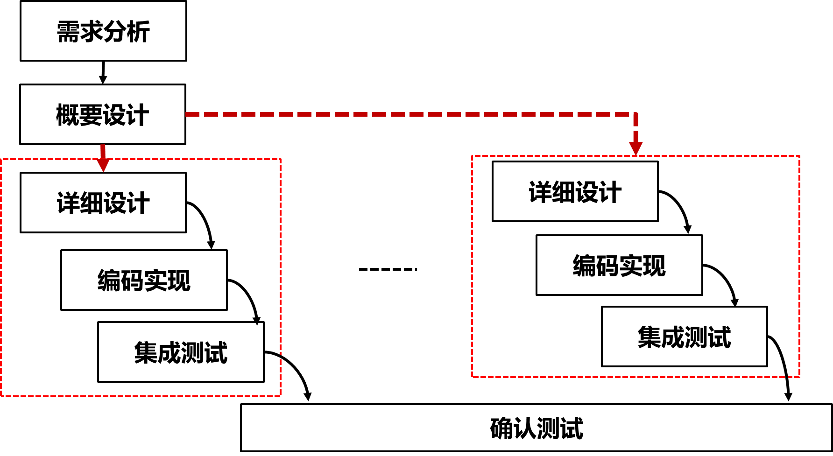
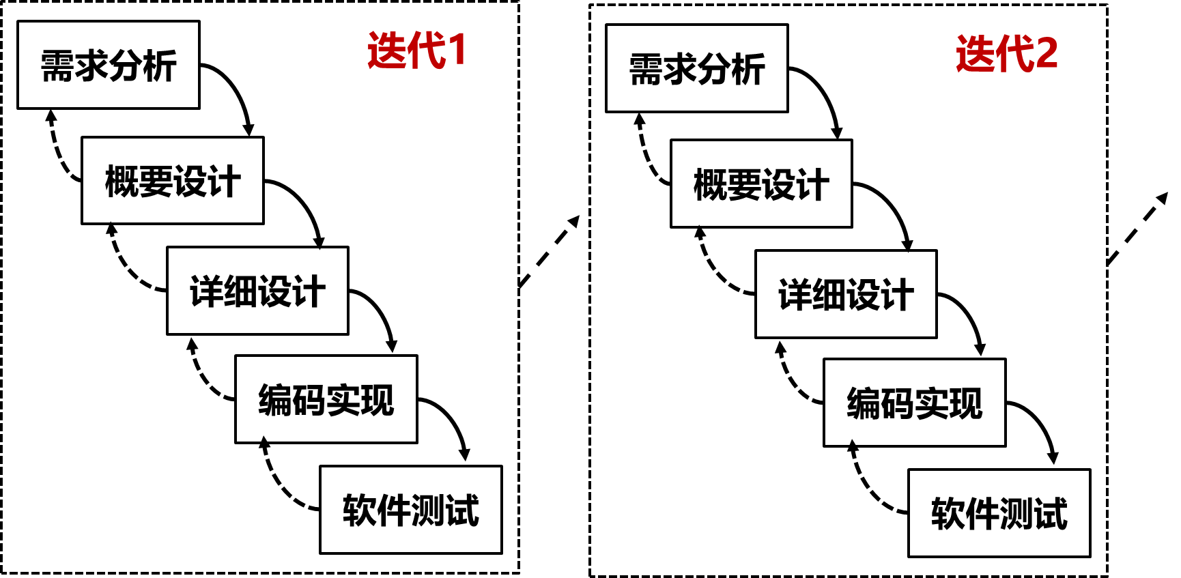
思考和讨论
增量过程模型与迭代过程模型有何区别？
增量1
增量n
增量模型
迭代模型

Slide 13
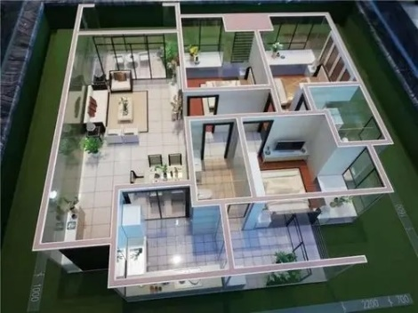
2.6 原型模型(Prototype Model)
何为软件原型？
用户界面
执行流程
采集和细化需求
开发软件系统
抛弃型原型
开发型原型
快速设计
特点
软件原型作为交流载体和媒介
支持用户参与到软件开发中
持续、渐进地导出用户要求
适合于需求难导出、不易确定且持续变动的软件
建造原型
获得反馈
客户使用评价原型

Slide 14
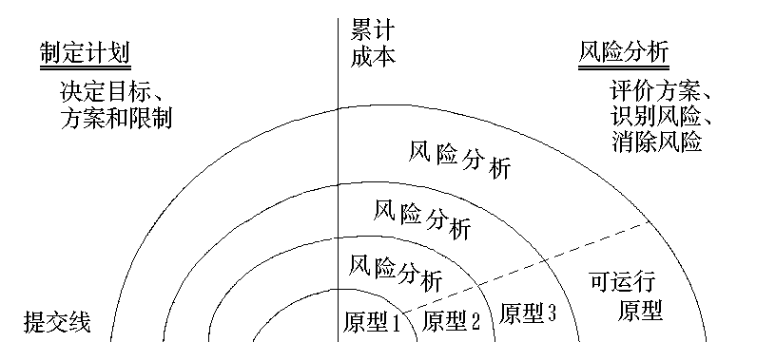
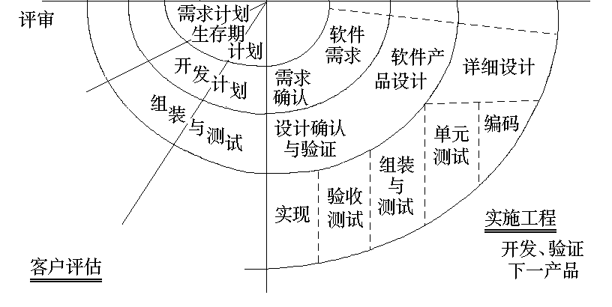
2.7 螺旋模型(Spiral Model)
软件风险
使软件开发受到影响和损失、甚至导致失败的、可能会发生的事件
集成迭代模型和原型模型
引入风险分析，风险驱动的过程模型
每个迭代四个阶段，若干活动
适合于需求不明确、开发风险高、开发过程中需求变更大的软件项目
不足：管理复杂

Slide 15
不同软件过程模型的特点
模型名称 | 指导思想 | 关注点 | 适合软件 | 管理难度
瀑布模型 | 提供系统性指导 | 与软件生命周期相一致 | 需求变动不大、较为明确、可预先定义的应用 | 易
原型模型 | 以原型为媒介指导用户的需求导出和评价 | 需求获取、导出和确认 | 理解需求难以表述清楚、不易导出和获取的应用 | 易
增量模型 | 快速交付和并行开发 | 软件详细设计、编码和测试的增量式完成 | 需求变动不大、较为明确、可预先定义的应用 | 易
迭代模型 | 多次迭代，每次仅针对部分明确软件需求 | 分多次迭代来开发软件，每次仅关注部分需求 | 需求变动大、难以一次性说清楚的应用 | 中等
螺旋模型 | 集成迭代模型和原型模型，引入风险分析 | 软件计划制定和实施，软件风险管理，基于原型的迭代式开发 | 开发风险大，需求难以确定的应用 | 难

Slide 16
何为软件需求
软件需求(Software Requirement)分析
从软件本身的角度，软件需求是指软件用于解决现实世界问题时所表现出的功能和性能等方面的要求
从软件利益相关方的角度，软件需求是指软件系统的利益相关方对软件系统的功能和质量，以及软件运行环境、交付进度等方面提出的期望和要求
软件需求刻画了软件系统能做什么（What to do），应表现出怎样的行为，需满足哪些方面的条件和约束等要求

Slide 17
软件需求的类别
软件功能性需求(Functional)
功能需求描述了软件能做什么、具有什么功能、可提供什么样的服务
功能需求大多来自软件用户、客户以及开发者群体
软件质量方面的需求(Quality)
外部质量属性，外部可展现的，用户、客户等会非常关心，如运行性能、可靠性、易用性等
内部质量属性，隐藏在内部的，软件开发工程师会非常关心，如可扩展性、可维护性、可理解性
软件开发约束性需求(Constraint)
开发成本、交付进度、技术选型、遵循标准等方面提出的要求

Slide 18
3.2 软件需求缺陷
需求缺失，即漏掉了一些重要的软件需求
需求描述不正确，对软件需求的理解存在偏差
需求描述不准确，软件需求的表述与用户的要求不一致
软件需求有冲突、不一致
软件需求不可行，存在可行性问题
软件需求不详尽，没有提供足够详细的信息

Slide 19
支持需求建模和分析的UML图
视点 | 图（diagram） | 说明
结构 | 包图（package diagram） | 从包层面描述系统的静态结构
 | 类图（class diagram）√ | 从类层面描述系统的静态结构
 | 对象图（object diagram） | 从对象层面描述系统的静态结构
 | 构件图(component diagram) | 描述系统中构件及其依赖关系
行为 | 状态图(statechart diagram ) | 描述状态的变迁
 | 活动图(activity diagram) | 描述系统活动的实施
 | 通信图(communication diagram) | 描述对象间的消息传递与协作
 | 顺序图(sequence diagram)√ | 描述对象间的消息传递与协作
部署 | 部署图（deployment diagram） | 描述系统中工件在物理运行环境中的部署情况
用例 | 用例图（use case diagram）√ | 从外部用户角度描述系统功能

Slide 20
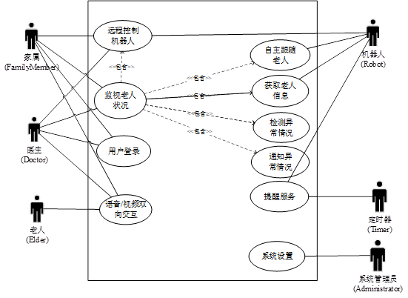
示例：初步软件需求

Slide 21
顺序图
描述对象间的消息交互序列
纵向：时间轴，对象及其生命线(虚线)，活跃期(长条矩形)
横向：对象间的消息传递

Slide 22
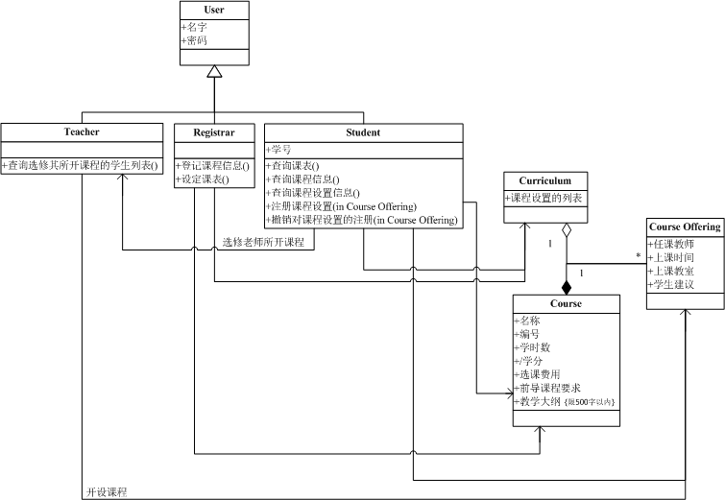
示例：类图

Slide 23
概要设计
2.2 软件设计基本原则
抽象与逐步求精
模块化，高内聚度、低耦合度
信息隐藏
多视点和关注点分离
软件重用
迭代设计
可追踪性
软件模块化设计的两个基本原则：
高内聚。定义：模块内部的功能应高度相关，专注于完成单一职责或一类紧密相关的任务。目的：增强模块的独立性和可维护性，使模块内部结构清晰、易于理解和测试。
低耦合。定义：模块之间应尽可能减少相互依赖，通信方式应通过清晰、有限的接口进行。目的：提高系统的灵活性和可扩展性，当一个模块发生变化时，不会影响到其他模块。

Slide 24
高内聚度原则
何为模块的内聚度?
指该模块内各成分间彼此结合的紧密程度，越高越好，高内聚
内聚度分类
偶然性内聚: 模块内各成分为完成一组功能而结合在一起，关系松散
逻辑性内聚: 模块完成的诸任务逻辑上相关
时间性内聚: 模块内诸任务必须在同一时间段内执行
过程性内聚: 模块内各成分相关且必须按特定次序执行
通讯性内聚: 模块内各成分对数据结构的同一区域操作
顺序性内聚: 模块内各成分与同一功能相关且顺序执行
功能性内聚: 模块内各成分是一整体，完成单个功能

Slide 25
低耦合度原则
何为模块间的耦合度?
模块间的相关程度，越低越好，低耦合
耦合度分类
非直接耦合: 二个模块都不依赖对方而独立存在
数据耦合: 二个模块通过参数交换信息且仅限于数据
控制耦合: 二个模块通过参数交换信息包含控制信息
特征耦合: 介于数据耦合和控制耦合之间
外部耦合: 二个模块与同一外部环境相关联(文件等)
公共耦合: 模块间通过全局数据环境相互作用
内容耦合: 一个模块使用另一模块内的数据和控制信息，或者直接转移到另一模块内执行

Slide 26
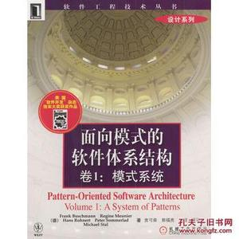

常用软件体系结构风格
分层风格
管道与过滤器风格
黑板风格
MVC风格
SOA风格
总线风格
……

Slide 27
示例：分层体系结构风格
界面
交互和约束
业务
合理地设计抽象层次和组织软构件是关键
服务

Slide 28
1.5.2 管道与过滤器风格
构件
将软件功能实现为一系列处理步骤，每个步骤封装在一个过滤器构件中
连接子
相邻过滤器间以管道连接，一个过滤器的输出数据借助管道流向后续过滤器，作为其输入数据
数据
软件系统的输入由数据源（data source）提供
软件最终输出由源自某个过滤器的管道流向数据汇（data sink）
典型数据源和数据汇包括数据库、文件、其他软件系统、物理设备等

Slide 29
管道与过滤器模式的示例

Slide 30
示例：管道与过滤器风格
词法
分析
语法
分析
生成中间码
代码
优化
源代
码
词法分析结果
语法分析结果
中间
码
可执行代码
编译器采用的就是一个典型的管道/过滤器风格

Slide 31
1.5.3 黑板风格
将软件系统划分为黑板、知识源和控制器三类构件
黑板：负责保存问题求解过程中的状态数据，并提供这些数据的读写服务
知识源：负责根据黑板中存储的问题求解状态评价其自身的可应用性，进行部分问题求解工作，并将此工作的结果数据写入黑板
控制器：负责监视黑板中不断更新的状态数据，安排（多个）知识源的活动。

Slide 32
黑板风格示意图

Slide 33
1.5.4 MVC风格
模型构件
负责存储业务数据并提供业务逻辑处理功能
视图构件
负责向用户呈现模型中的数据
控制器
在接获模型的业务逻辑处理结果后，负责选择适当的视图作为软件系统对用户的界面动作的响应

Slide 34
MVC体系结构示意图

Slide 35
不同体系结构风格适合的应用
类别 | 特点 | 典型应用
管道/过滤器风格 | 数据驱动的分级处理，处理流程可灵活重组，过滤器可重用 | 数据驱动的事务处理软件，如编译器、Web服务请求等
层次风格 | 分层抽象、层次间耦合度低、层次的功能可重用和可替换 | 绝大部分的应用软件
MVC风格 | 模型、处理和显示的职责明确，构件间的关系局部化，各个软构件可重用 | 单机软件系统，Web应用软件系统
SOA风格 | 以服务作为基本的构件，支持异构构件之间的互操作，服务的灵活重用和组装 | 部署和运行在云平台上的软件系统
消息总线风格 | 提供统一的消息总线，支持异构构件之间的消息传递和处理 | 异构构件之间消息通信密集型的软件系统

Slide 36
软件测试
测试、调试和排错
目的
测试发现缺陷
调试定位缺陷
排错纠正错误
独立性不同
测试由独立的测试小组进行
调试和排错由开发人员完成

Slide 37
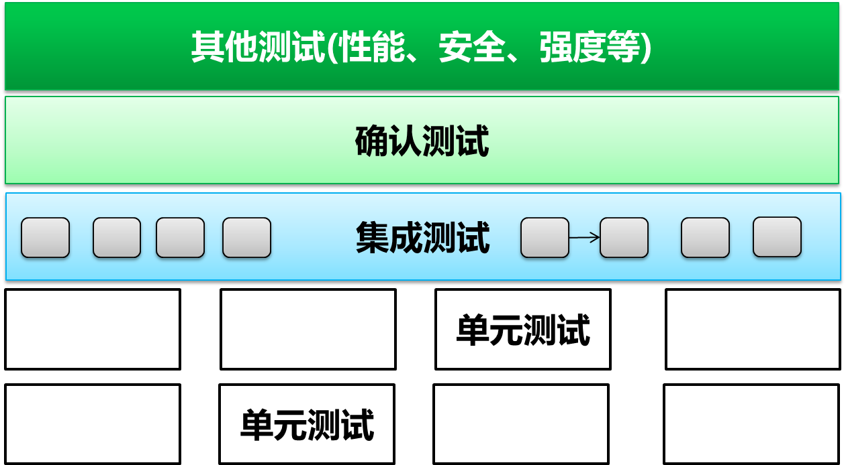
2.4.1 单元测试
测试对象
对软件基本模块单元进行测试
过程、函数、方法、类
测试方法
大多采用白盒测试技术
测试的内容
模块接口测试
模块局部数据结构测试
模块独立执行路径测试
模块错误处理通道测试
模块边界条件测试
在详细设计阶段就可以设计单元测试用例及计划

Slide 38
2.4.2 集成测试
测试对象
对软件模块之间的接口进行测试
过程调用、函数调用、消息传递、远程过程调用
测试技术
采用黑盒测试技术
集成测试的内容
过程调用
函数调用
消息传递
远程过程调用
网络消息

Slide 39
集成测试方法
自顶向下集成
深度优先或者广度优先的策略把各个模块进行组装和测试
自底向上集成
自底向上进行组装和测试
M1
M2
M3
M4
M5
M6
M7
M8
M9
M10
在概要设计阶段就可以设计集成测试用例及计划

Slide 40
自顶向下集成测试的过程
以软件主控模块作为测试驱动模块，把对主控模块进行单元测试时引入的所有桩模块用实际模块替代
依据集成策略(深度优先或广度优先)，每次只替代一个桩模块
每集成一个模块立即测试一遍
只有每组测试完成后，才着手替换下一个桩模块
为避免修改引入新错误，须不断进行回归测试（即全部或部分地重复已做过的测试）
从步骤（2）开始循环执行上述步骤，直至整个程序结构集成完毕

Slide 41
自底向上集成测试的过程
把低层模块集成起来形成实现某个子功能的模块群(cluster)
开发一个测试用驱动模块，控制测试数据的输入和测试结果的输出
对每个模块群进行测试
删除测试使用的驱动模块，用实际开发的高层模块代替并形成能完成更大功能的新模块群
从步骤（1）开始循环执行上述各步骤，直至整个程序集成完毕
首先测试底层，再测试顶层，主要故障的发现会推迟到后期，而顶层故障更多反映设计中的故障，应该再开发中尽快改正而不是等到后期

Slide 42
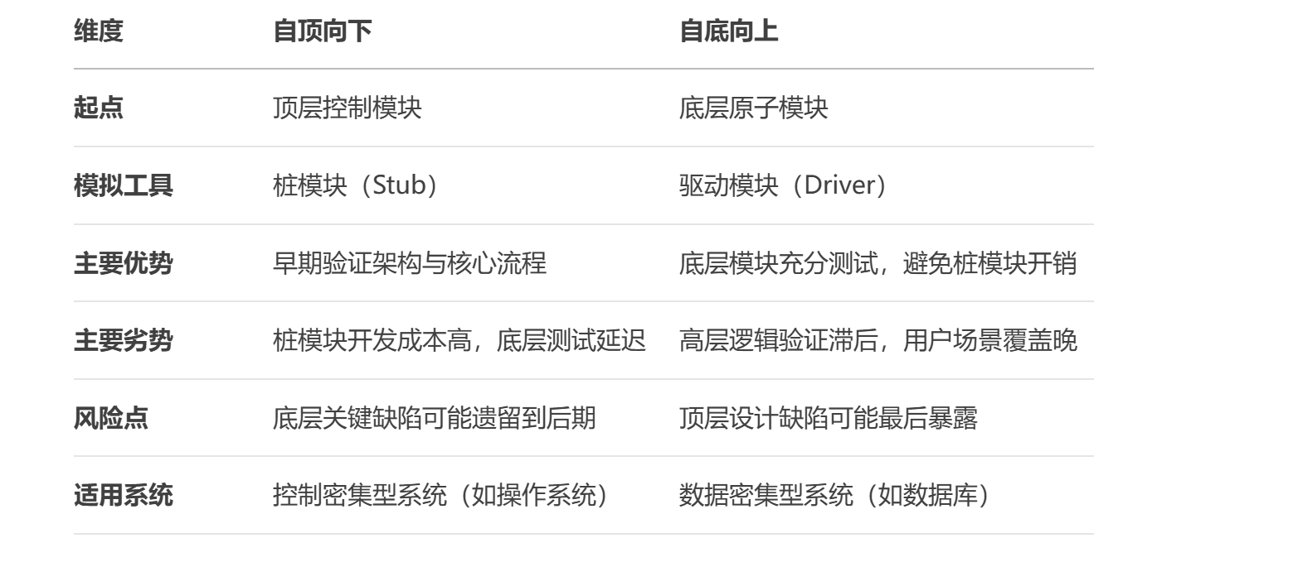

Slide 43
2.4.3 确认测试
测试对象
对软件的功能和性能进行测试
判断目标软件系统是否满足用户需求
依据和标准
软件需求规格说明书
测试技术
采用黑盒测试技术
在需求分析阶段就可以设计确认测试用例及计划

Slide 44
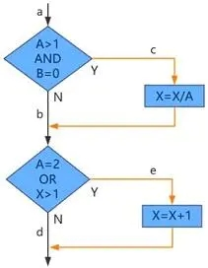
白盒测试用例设计的指导原则
如何设计测试用例？
内部执行流程
生成测试数据
设计多少测试用例?
遵循覆盖原则
测试用例覆盖准则
语句覆盖
分支覆盖（判定覆盖）
条件覆盖
路径覆盖
基本路径覆盖
语句覆盖
分支覆盖
路径覆盖
基本路径覆盖

Slide 45
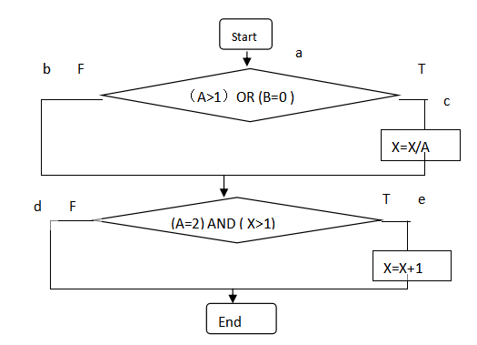
写出各种覆盖的路径和测试用例
语句覆盖
a-c-e
A=2，B=0，X=2
分支覆盖
T1T2 a-c-e，A=2，B=0，X=2
F1F2 a-b-d，A=0，B=2，X=1
条件覆盖，每个条件的真和假都要覆盖到
A>1 T ;A<=1 F
B=0 T;B!=0 F
A=2 T; A!=2 F
X>1; T;X<=1 F
两个测试用例 TTTT；FFFF
路径覆盖
a-c-e， a-b-d， a-b-e a-c-d

Slide 46
黑盒测试-等价分类法
思想
把程序的输入数据集合按输入条件划分为若干个等价类
每一个等价类对于输入条件而言为一组有效或无效的输入
为每一个等价类设计一个测试用例
优点
减少测试次数，不丢失发现错误的机会
每个等价类中的数据具有相同的测试特征

Slide 47
等价分类法的基本原则
输入条件为一范围
划分出三个等价类
(1) 有效等价类(在范围内)，(2) 大于输入最大值，(3)小于输入最少值
输入条件为一值
划分为三个等价类
(1) 有效，(2) 大于，(3) 小于
输入条件为集合
划分二个等价类
(1) 有效(在集合内)，(2) 无效(在集合外)
输入条件为一个布尔量
划分二个等价类
(1) 有效(此布尔量)，(2)无效(布尔量的非)

Slide 48
等价分类法示例
z = func(x, y):
当 0 < x < 1024 且 y = 0, z = -1
否则，z = x * lg(y)
关于x的等价类
(0, 1024)
(-#, 0]
[1024, +#)
关于y的等价类
{0}
(-#, 0)
(0, +#)
测试用例9个
X=1,y=0, z=-1
X=1,y=-1, z=**
X=1,y=1 , z=**
X=0,y=1 , z=**
X=0,y=-1 , z=**
X=0,y=1 , z=**
X=2000,y=0 , z=**
X=2000,y=-100 , z=**
X=2000,y=200 , z=**

Slide 49
1.3 软件维护的形式
纠正性维护
完善性维护
适应性维护
预防性维护

Slide 50

纠正性维护
何为纠正性维护
纠正软件中的缺陷和错误
起因
用户在使用软件过程中一旦发现缺陷，他们会向开发人员提出纠正性维护的请求
目的
诊断和改正软件系统中潜藏的缺陷
为什么软件在使用时还有缺陷存在？

Slide 51
适应性维护
何为适应性维护?
对软件进行改造以便适应新的运行环境和平台
起因
软件运行于一定的环境(硬件、OS、网络等)之上，运行环境发展很快，出现了变化
目的
适应环境变化和发展而对软件进行维护
为什么软件需要适应环境的变化?

Slide 52
改善性维护
何为改善性维护?
对软件进行改造以增加新的功能、修改已有的功能
起因
在软件系统运行期间，用户可能要求增加新的功能、建议修改已有功能或提出其他改进意见
目的
满足用户日益增长的各种需求而对软件系统进行的改善和补充
小米便签维护中是否涉及完善性维护？做了哪些完善性工作

Slide 53
预防性维护
何为预防性维护?
对软件结构进行改造以便提高软件的可靠性和可维护性等
起因
为进一步改善软件系统的可维护性和可靠性，为以后的软件改进奠定基础的维护活动
目的
获取软件结构，重新改善软件结构
小米便签需要做预防性维护吗？

Slide 54
1.4 软件维护的特点
同步性
软件维护需要与软件使用同步进行
周期长
软件维护周期会更长，一些软件会服役十几年甚至几十年的时间
费用高
维护成本高达总成本80%以上，维护费用是开发费用的3倍以上
难度大
充分理解待维护软件的架构、设计和代码，这极困难。尤其是在软件设计文档缺失的情况下，这一问题更为突出
50%-90%的时间被消耗在理解程序上

Slide 55
Question?

